Slide 1
Грамматическое повторение.
Имя существительное. Множественное число. Исчисляемость.
Today is the _ of November.
Today is __________.

Slide 2
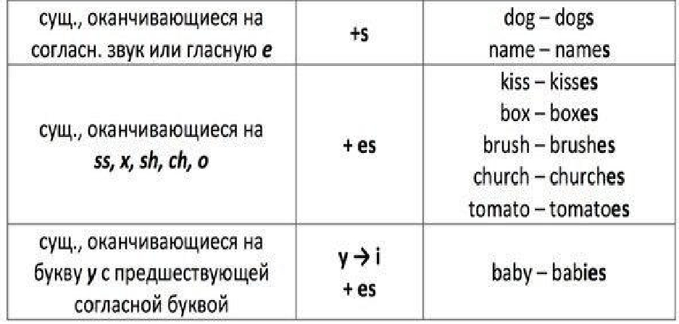
Множественное число

Slide 3
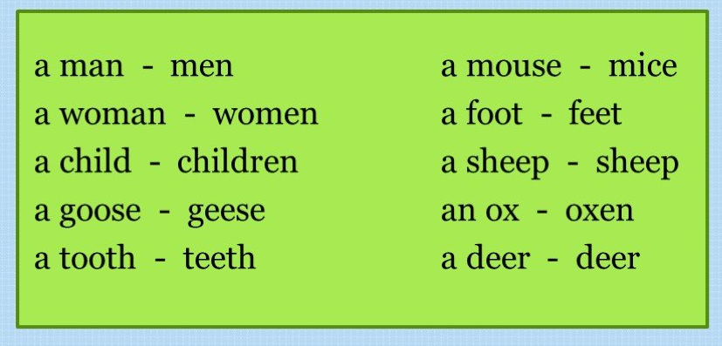
Исключения

Slide 4
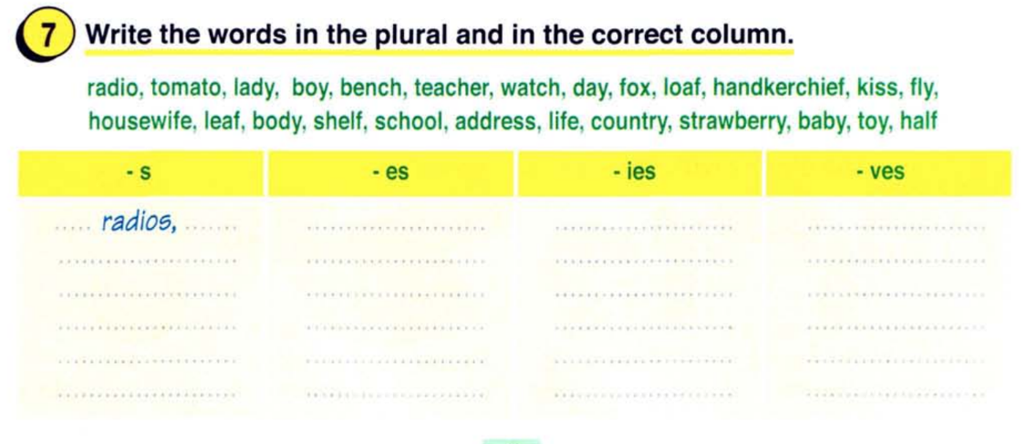

Slide 5
Исчисляемость
сущ
исч
a/an
-
неисч
some

Slide 6
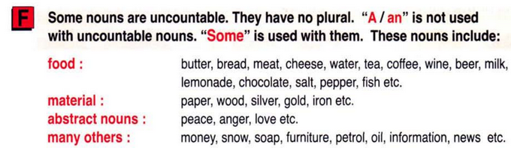

Slide 7
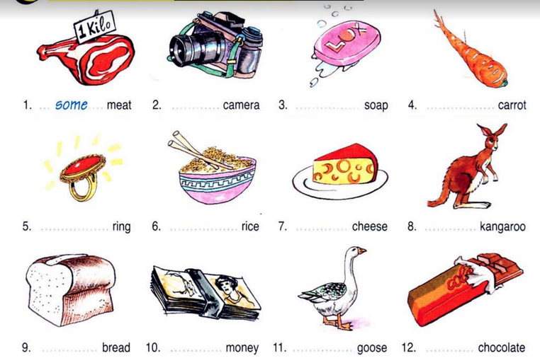
Вставьте a/an для исчисляемых и some для неисчисляемых

Slide 8
Homework
Файл в дневник.ру

